Slide 2
升格训练：请你给下文打分，并且提出修改意见
在我们生活中，有许多风景，有美丽的风景，有人为的风景，有自然的风景等，这些风景往往都
会让人感到放松，愉快。但其实风景不仅仅只有这些，这也是一道风景。
记得那年国庆，我随爷爷奶奶从杭州开车回到上海。当时全程的车流量都非常大，是平时的几倍！所以我们经常会遇到堵车的情况，甚至有几次，我们一直呆在原地，丝毫不动。这时，我却在关注着是否有司机为了节省时间而占用应急车道行驶。最后的结果让我非常地吃惊：除了一辆车打着双闪警示灯通过，其他车辆都没有占用应急车道，大家都把应急车道留给了有需要的人。我觉得，这也是一道风景。后来，有警车和拖车走应急车道到达了事故现场，这位救援赢得了宝贵时间。
每到节假日，上海地铁的进闸口处就会有很多人，往往都要排好几分钟的队才能通过闸机进站。由于只有四个闸机，所以大家都排成了四条队。虽然这四条队很长，但是因为大家都非常自觉地排队，没有人插队，所以大大提高了过闸机的效率，缩短了过闸机所需要的时间，相信大家都会认为，这也是一道风景。
除了在进闸处，大家来到站台后也非常地自觉，每扇屏蔽门前，中间是下车通道，两边是排队等候的区域，虽然站台上有工作人员，但是大家都不用提醒，自觉地让出了下车通道并在两边排队，当列车到站后，自觉地按先下后上的顺序上车，大大缩短了上下车的时间。这也是一道风景。
其实，风景并不只是大自然中的美景，风景并不是远离我们的生活的，我们每个人也是一道风景。在外面生活中的许多分，事物或状况，其实，这也是一道风景

Slide 3
30分：有风景，有点题，但是缺少也，缺少内涵
在我们生活中，有许多风景，有美丽的风景，有人为的风景，有自然的风景等，这些风景往往都
会让人感到放松，愉快。但其实风景不仅仅只有这些，这也是一道风景。
记得那年国庆，我随爷爷奶奶从杭州开车回到上海。当时全程的车流量都非常大，是平时的几倍！所以我们经常会遇到堵车的情况，甚至有几次，我们一直呆在原地，丝毫不动。这时，我却在关注着是否有司机为了节省时间而占用应急车道行驶。最后的结果让我非常地吃惊：除了一辆车打着双闪警示灯通过，其他车辆都没有占用应急车道，大家都把应急车道留给了有需要的人。我觉得，这也是一道风景。后来，有警车和拖车走应急车道到达了事故现场，这位救援赢得了宝贵时间。
在我们的生活中，有许多风景，山川草木，虫鱼鸟兽，这些美丽的自然风景往往会让人放松，使人愉悦。但其实风景不只有这些，在外出行，能自觉排队、文明礼让，这也是一道风景。
记得那年国庆……有需要的人。后来，有警车和拖车走应急车道到达了事故现场，这位救援赢得了宝贵时间。我觉得,在高速公路上，沿途看到的自然风光、各式建筑固然是一道道美丽的风景，但是，大家能自觉排队，把应急车道留给有需要的人，这也是一道风景。

Slide 4
30分：有风景，有点题，但是缺少也，缺少内涵
每到节假日，上海地铁的进闸口处就会有很多人，往往都要拍好几分钟的队才能通过闸机进站。由于只有四个闸机，所以大家都排成了四条队。虽然这四条队很长，但是因为大家都非常自觉地排队，没有人插队，所以大大提高了过闸机的效率，缩短了过闸机所需要的时间，相信大家都会认为，这也是一道风景。
除了在进闸处，大家来到站台后也非常地自觉，每扇屏蔽门前，中间是下车通道，两边是排队等候的区域，虽然站台上有工作人员，但是大家都不用提醒，自觉地让出了下车通道并在两边排队，当列车到站后，自觉地按先下后上的顺序上车，大大缩短了上下车的时间。这也是一道风景。
其实，风景并不只是大自然中的美景，风景并不是远离我们的生活的，我们每个人也是一道风景。在外面生活中的许多分，事物或状况，其实，这也是一道风景
每到节假日，上海地铁的进闸口处就会有很多人,
往往都要拍好几分钟的队才能通过闸机进站。由于只有四个闸机，所以大家都排成了四条队。虽然这四条队很长，但是因为大家都非常自觉地排队，没有人插队，所以大大提高了过闸机的效率，缩短了过闸机所需要的时间，相信大家都会认为，这也是一道风景。
除了在进闸外……地铁站类，随处可见的各种广告，随时可见的精美图片，固然都是站内一道道靓丽的风景，但是，人流面前，大家能自觉排队，文明礼让地进站上车，这也是一道风景。
其实，风景并不只是大自然的风景，也不是远离我们生活的。生活中并不缺少风景，只要我们有一双发现风景的眼睛，就会发现：自觉排队、礼让他人、文明出行……这也是一道风景。

Slide 5
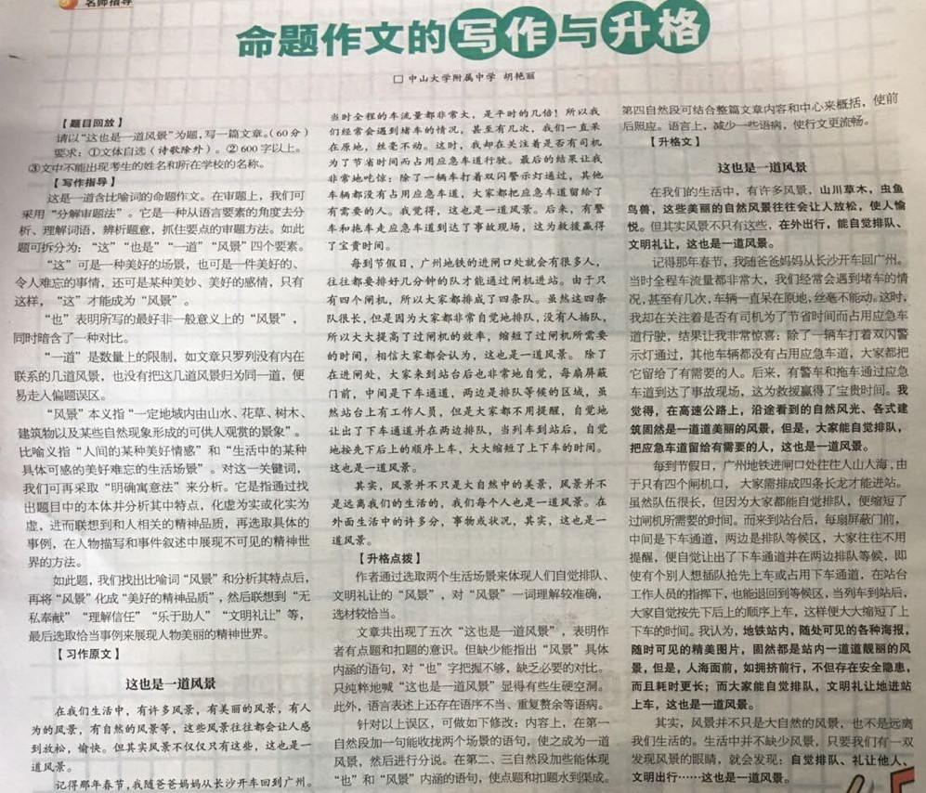
此文发表在4月23日《中学生报》上

Slide 6
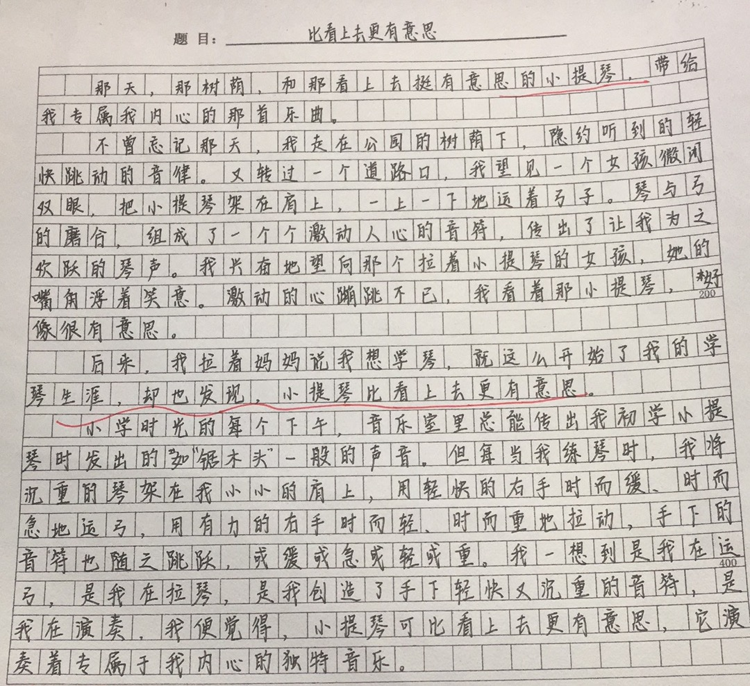
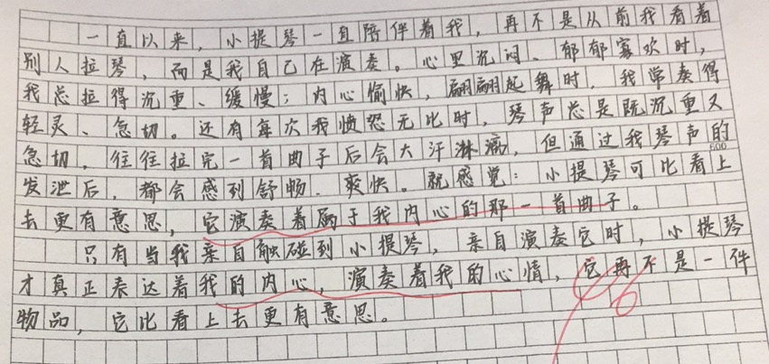

Slide 7
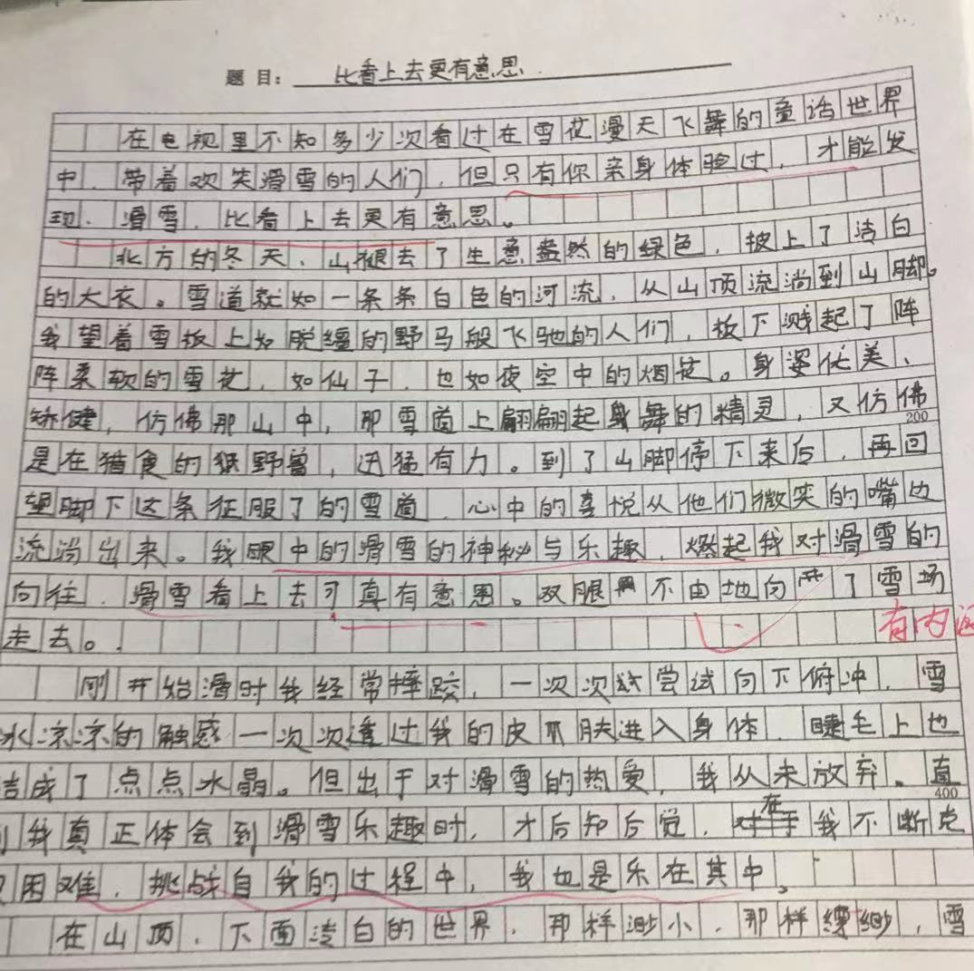
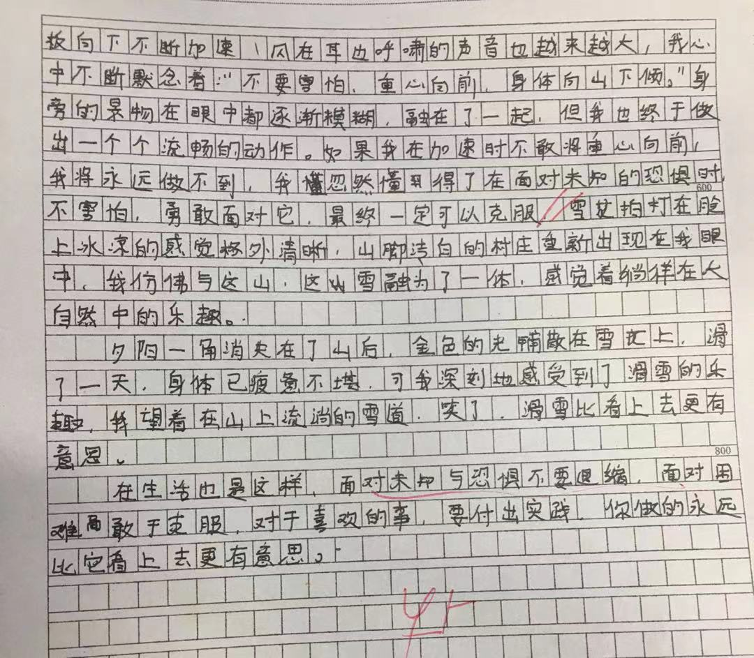
庄卓沩

Slide 8
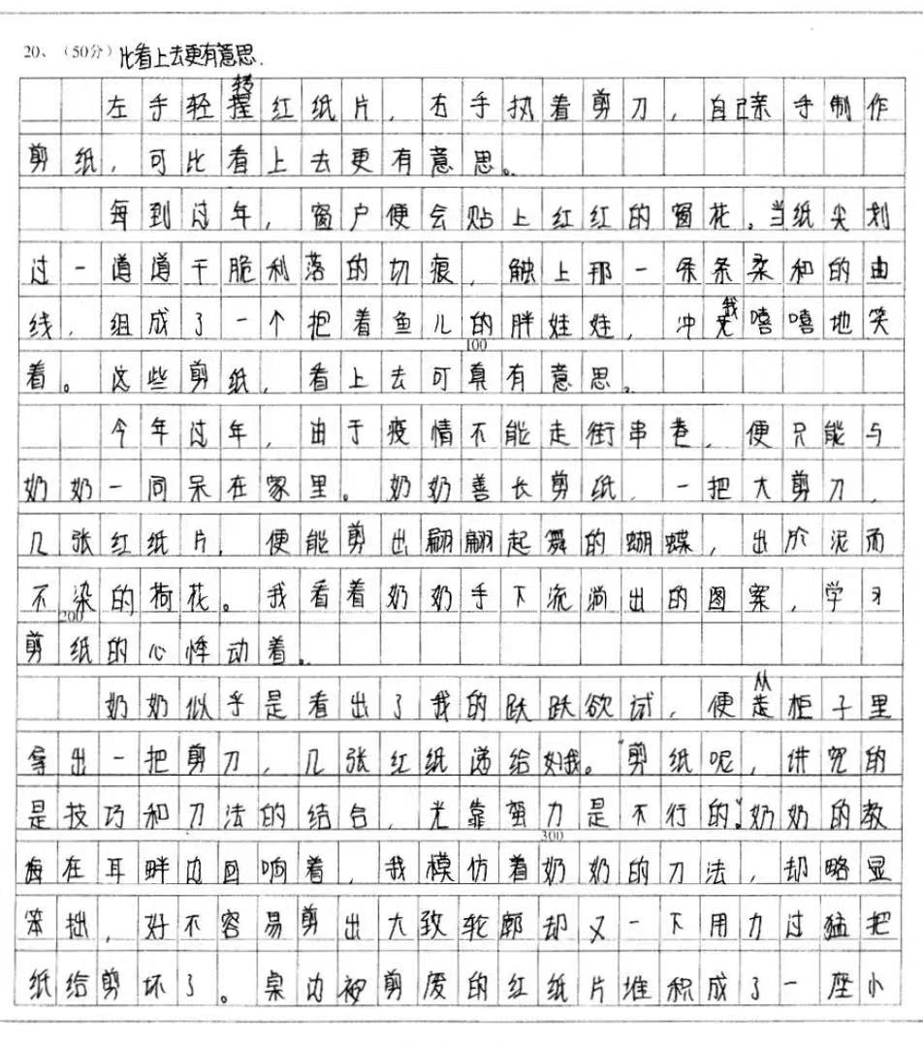
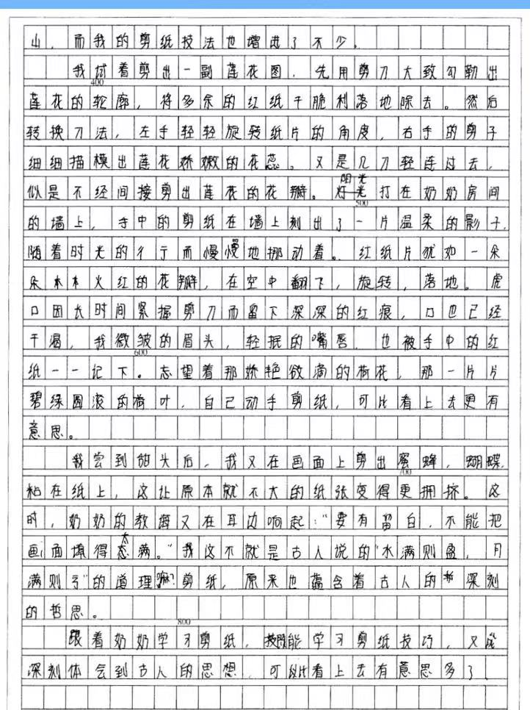
审题准确，思路清晰，有细节描写，结构清晰，详略得当

Slide 9
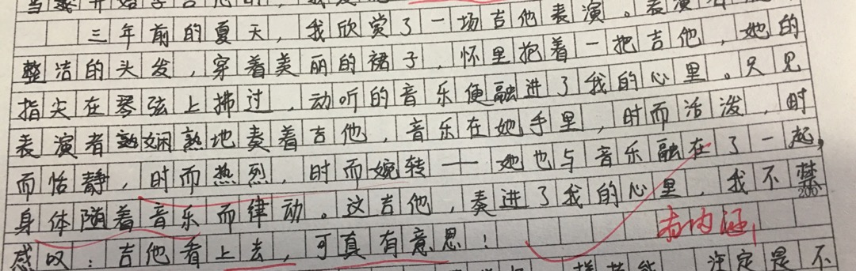
有内涵

Slide 10
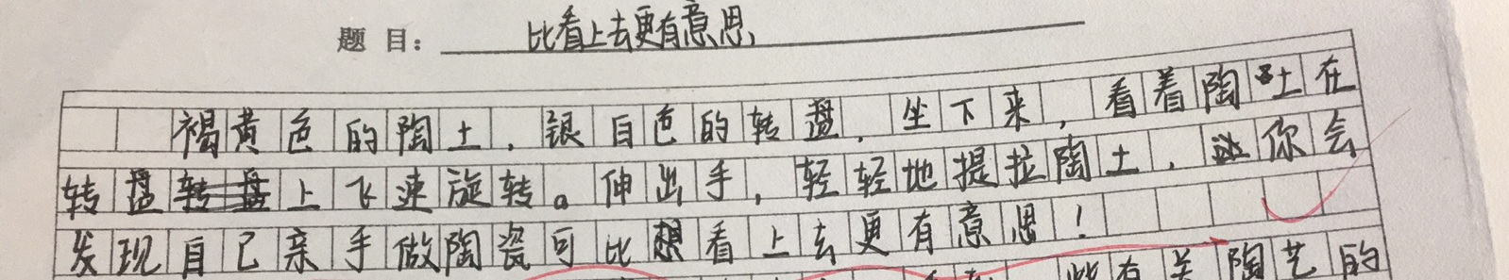
一、开头

Slide 11
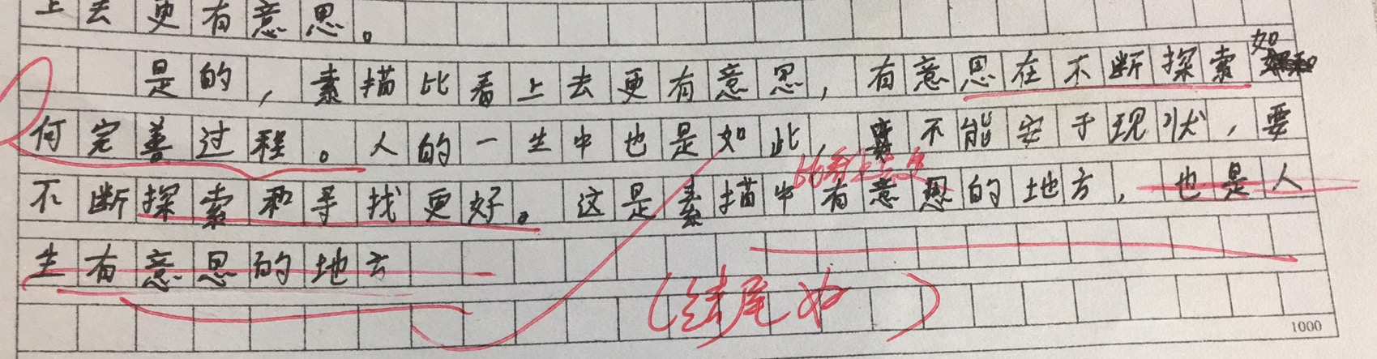
结尾：张皓睿

